Slide 1
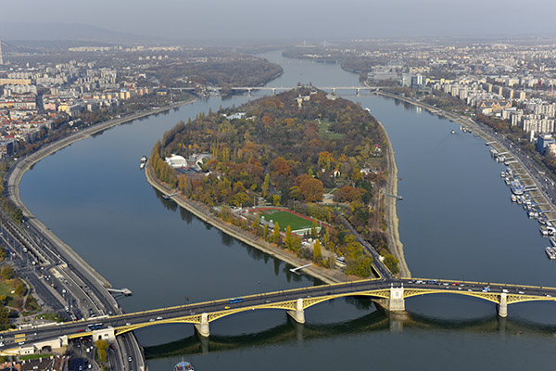
La Ville De Budapest – Hongrie – N°2
Panorama aérien avec l'Île Marguerite

Slide 2
La ville actuelle est créée le 17 novembre 1873 par la fusion de Buda — alors capitale de la Hongrie —, de Pest et d'Óbuda1. Elle a pour origine le site d'Aquincum2, un point de peuplement celte3 devenu capitale de la Pannonie inférieure pendant l'époque romaine3. Les Magyars arrivent dans la région au ixe siècle. Leur premier point d'implantation est pillé par les Mongols en 1241-12424. La ville est reconstruite et devient l'un des centres de la culture humaniste de la Renaissance5 au xve siècle6. Après près de 150 ans de domination ottomane, elle poursuit son développement et connaît son apogée avec l'épanouissement de l'ère industrielle aux xviiie et xixe siècles. Après la fusion de 1873 et l'accession de la ville au rang de seconde capitale de l'Autriche-Hongrie, Budapest atteint les proportions et les caractéristiques d'une ville mondiale7. Marquée par les différentes traces léguées par l'histoire, Budapest a notamment été l'épicentre de la révolution hongroise de 1848, de la république des conseils de Hongrie de 1919, de l'opération Panzerfaust en 1944, de la bataille de Budapest de 1945 et de l'insurrection de 1956.

Slide 3
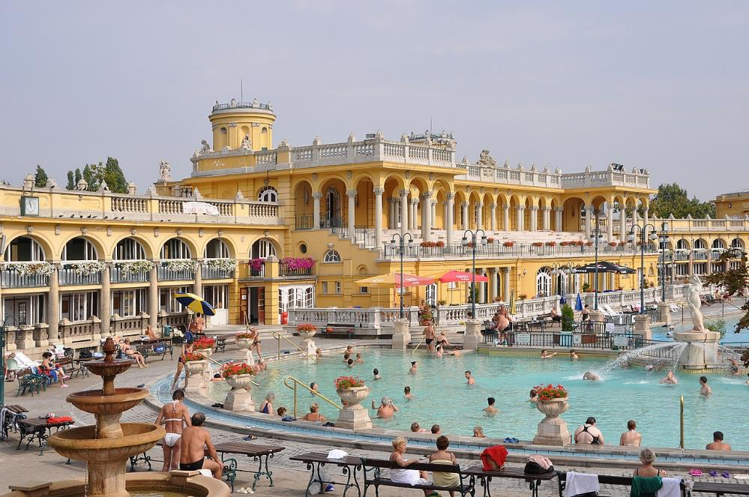
Bains thermaux Széchenyi dans le parc municipal

Slide 4
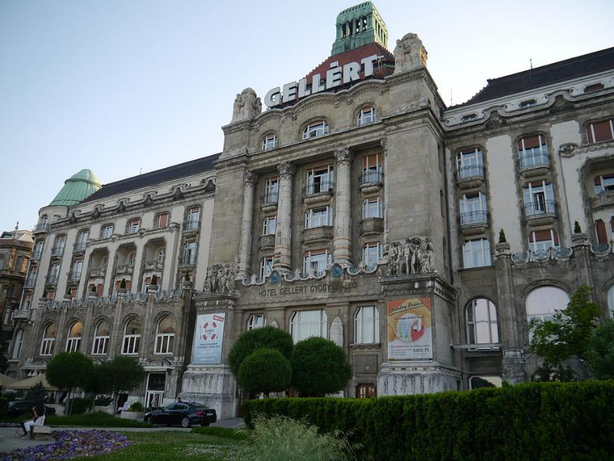
Porte des thermes Gellért

Slide 5
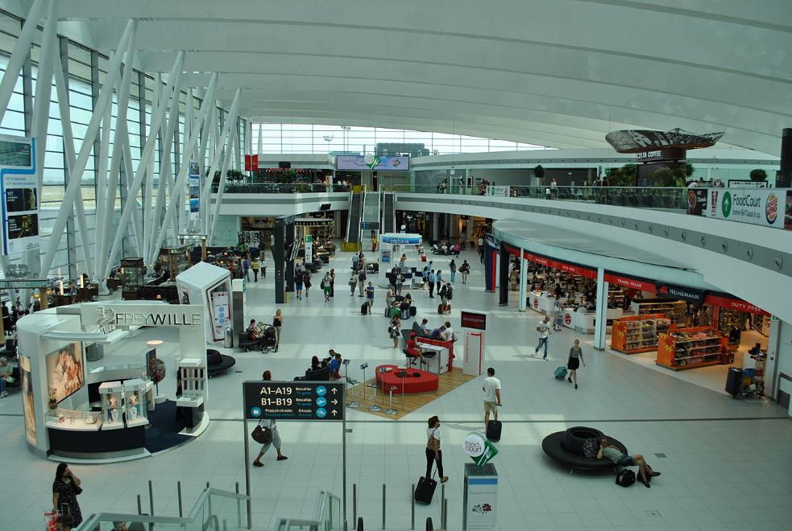
Salon des arrivées et des départs de l'aéroport international de Budapest entre les terminaux 2A et 2B, nommé SkyCourt

Slide 6
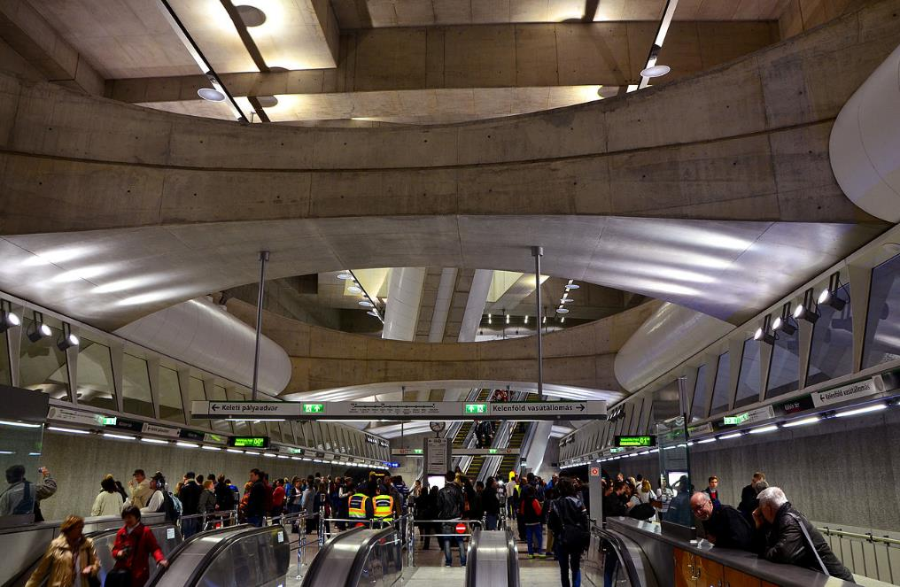
Ligne verte 4 , une ligne de métro sans conducteur avec système PIDS en temps réel sur la place Kálvin, une station de transfert vers la ligne

Slide 7
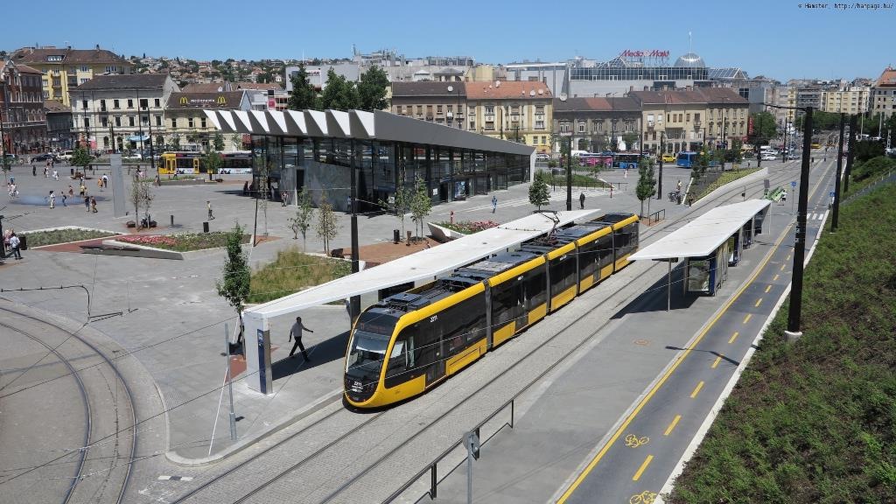
Tramway CAF sur la ligne 17, place Széll Kálmán

Slide 8
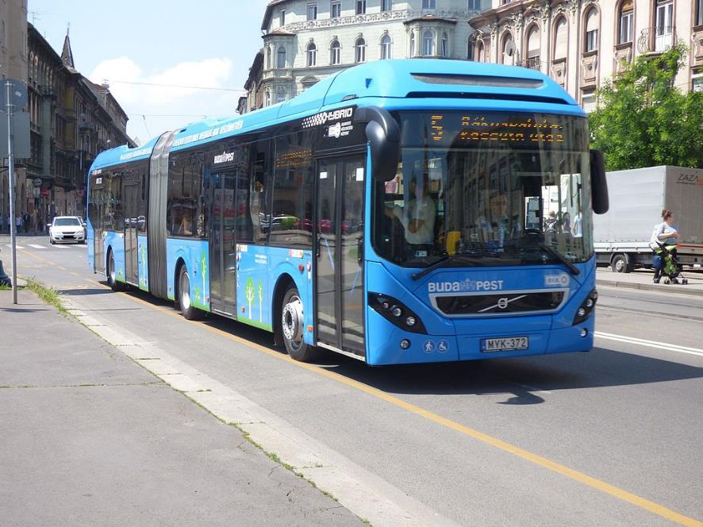
Une Volvo 7900A hybride à Budapest sur la ligne 5 exploitée par BKK

Slide 9
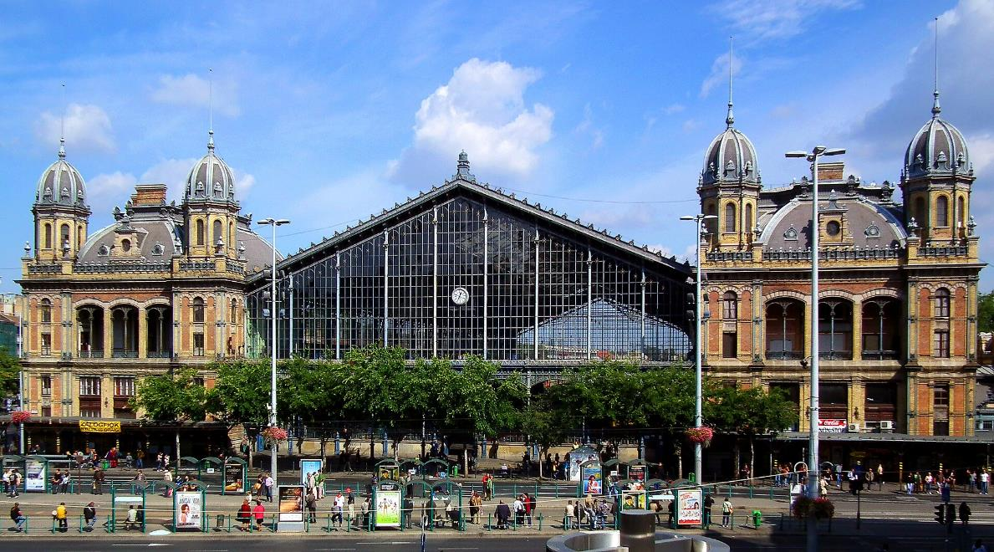
Gare de l'Ouest

Slide 10
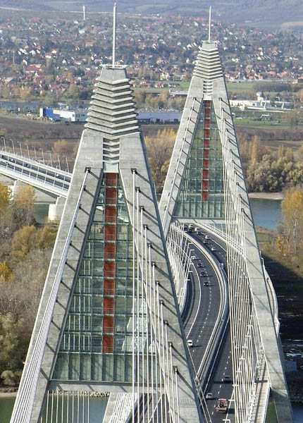
Pont Megyeri sur le périphérique de l'autoroute M0 autour de Budapest

Slide 11
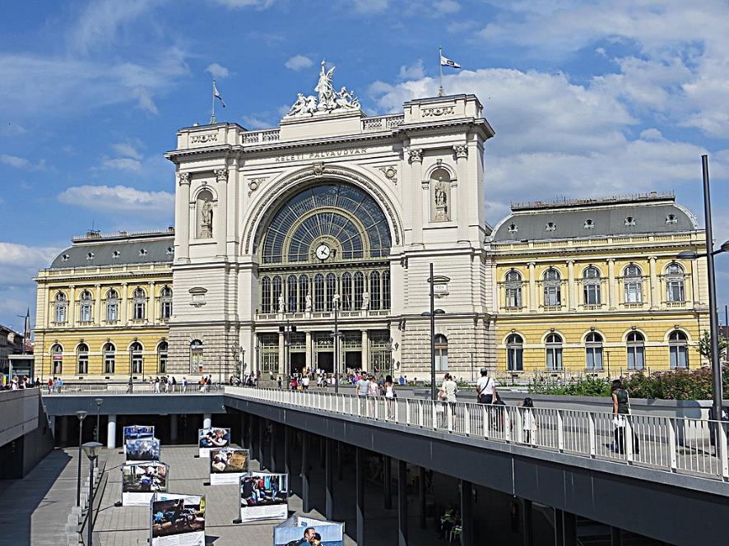
Gare de Keleti (Budapest Centre-Est)

Slide 12
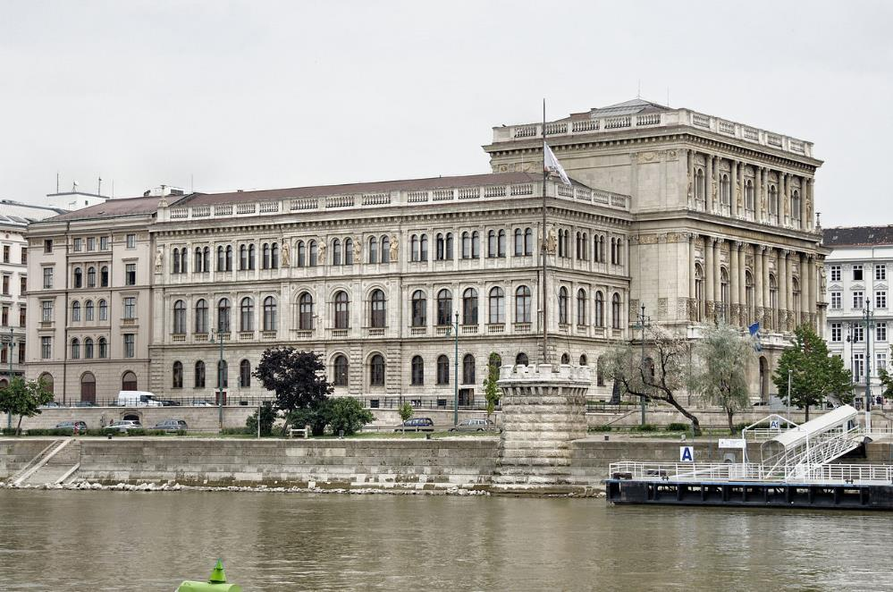
Siège de l'Académie hongroise des sciences à Budapest, fondée en 1825 par le comte István Széchenyi

Slide 13
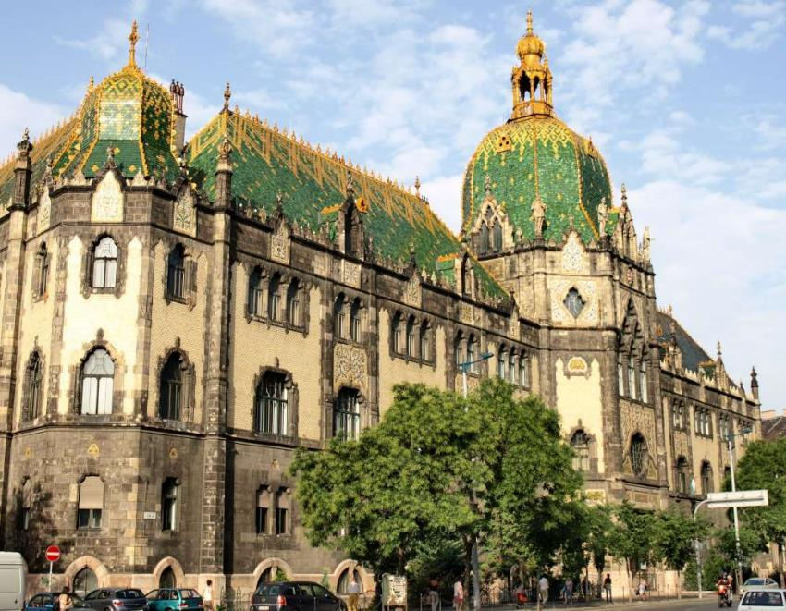
Musée de Budapest

Slide 14
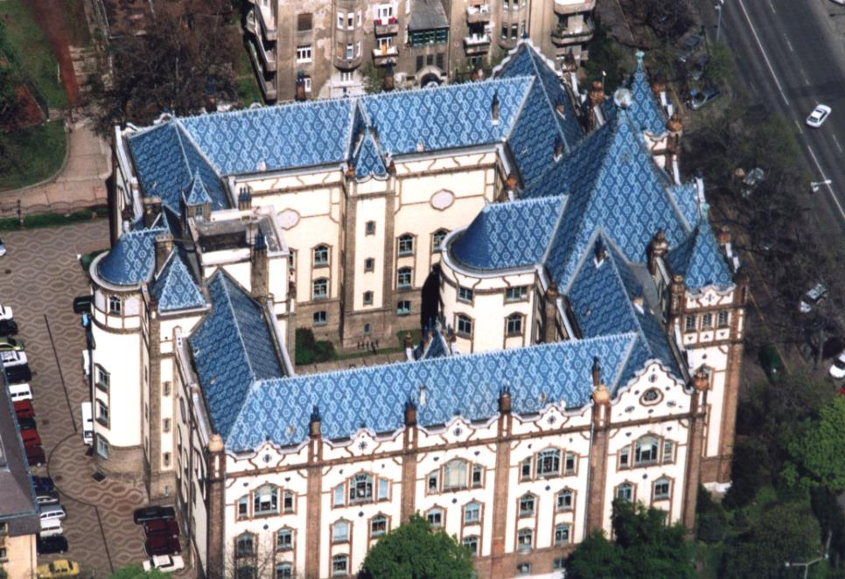
Földtani Intézet - Budapest - Hongrie -

Slide 15
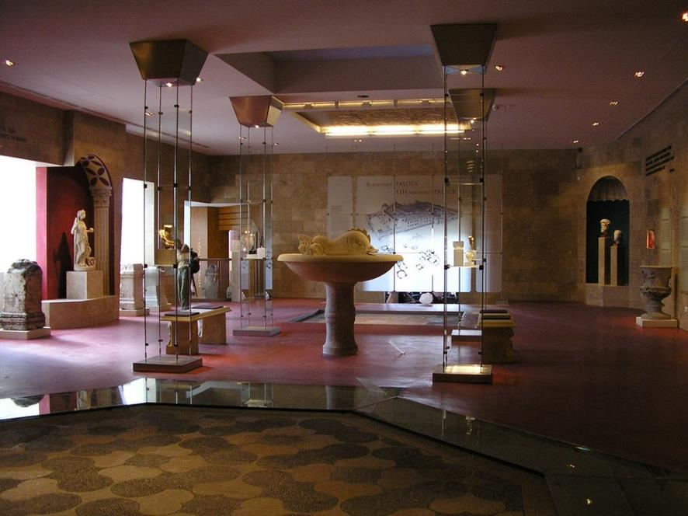
Musée Aquincum, Budapest. La nouvelle exposition permanente.

Slide 16
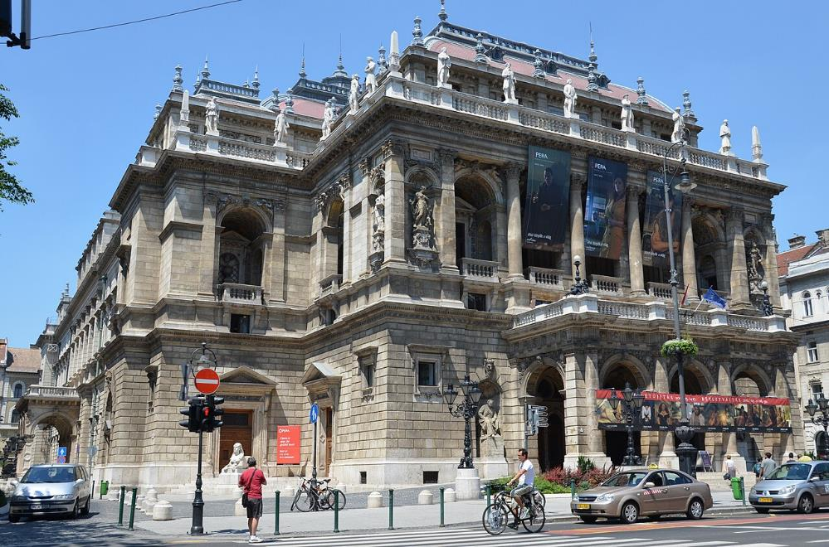
Opéra d'État hongrois

Slide 17
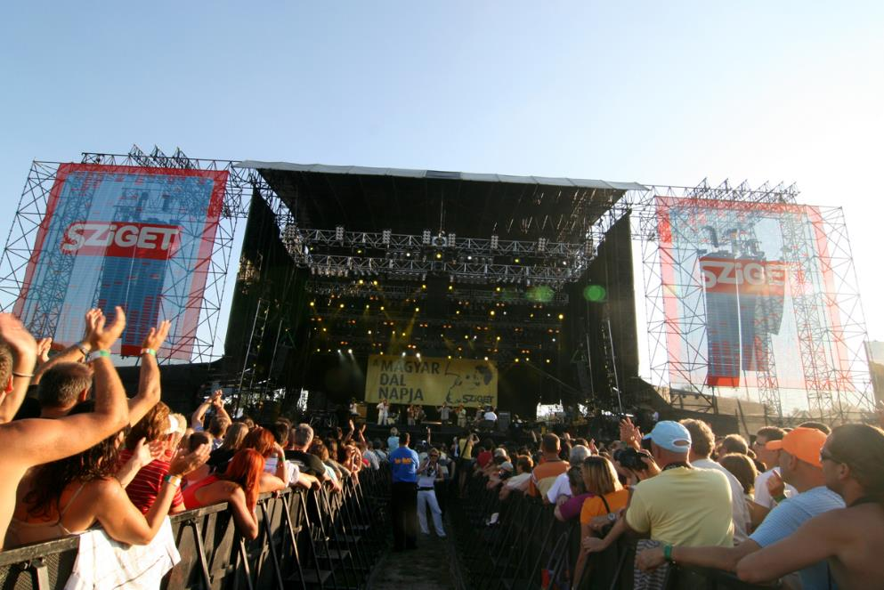
Festival Sziget de Budapest. L'un des plus grands festivals de musique d'Europe offre chaque année un point de rencontre multiculturel et diversifié pour les

Slide 18
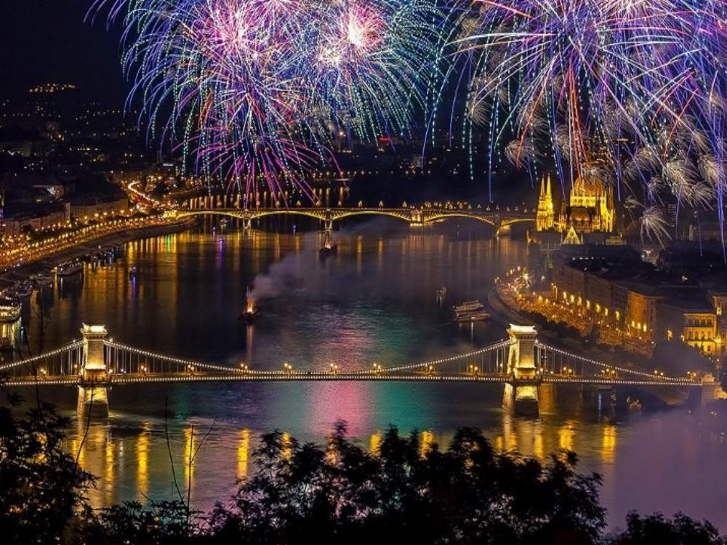
Feux d'artifice festifs de la fondation de l'État hongrois le 20 août

Slide 19
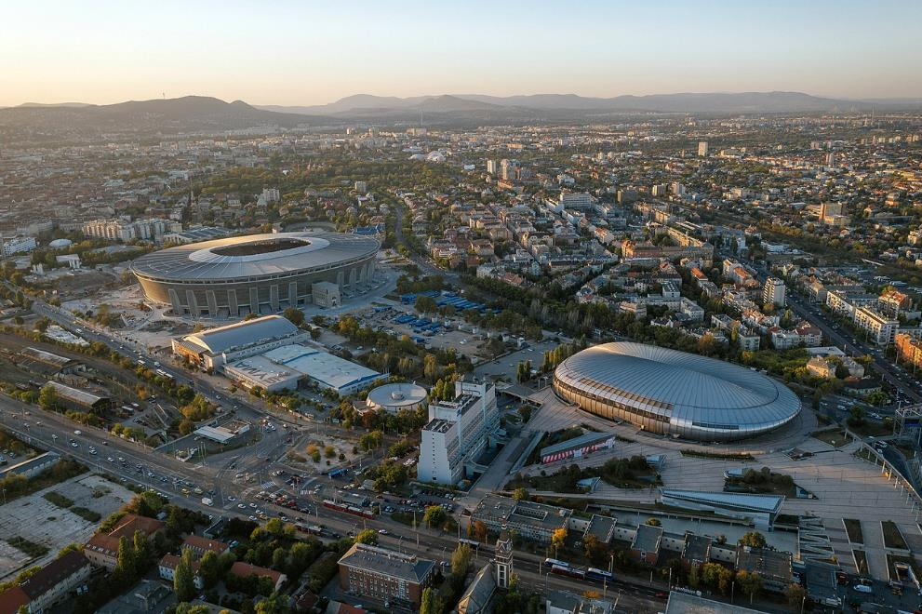
Stade national Puskás Aréna et László Papp Arena

Slide 20
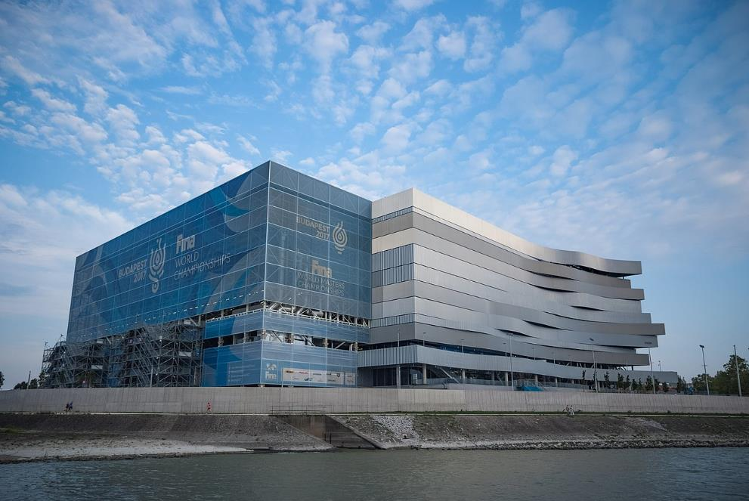
L' arène du Danube

Slide 21
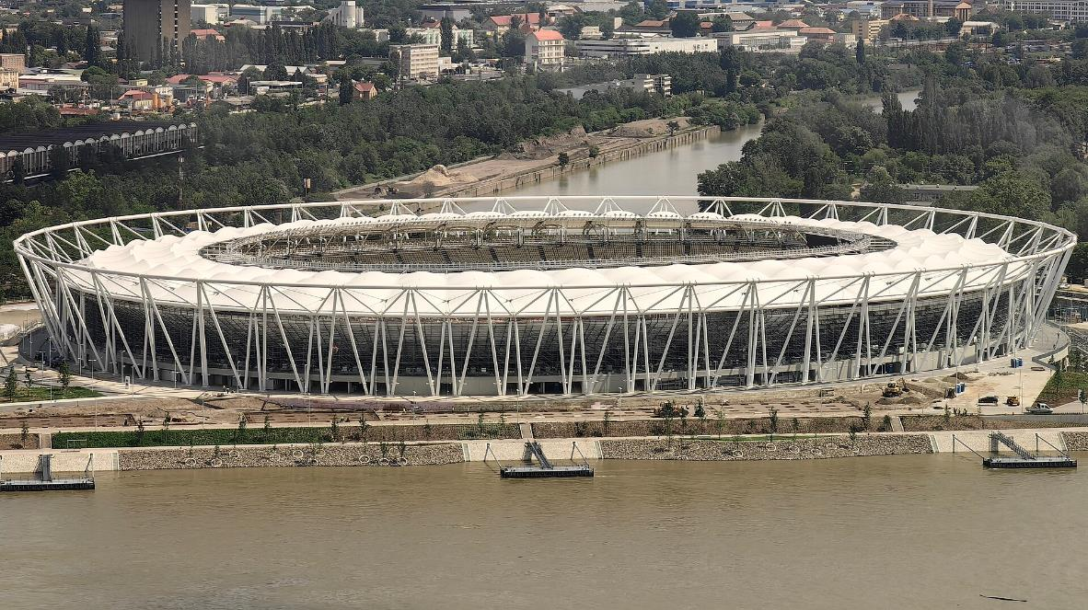
Le Centre National d'Athlétisme

Slide 22
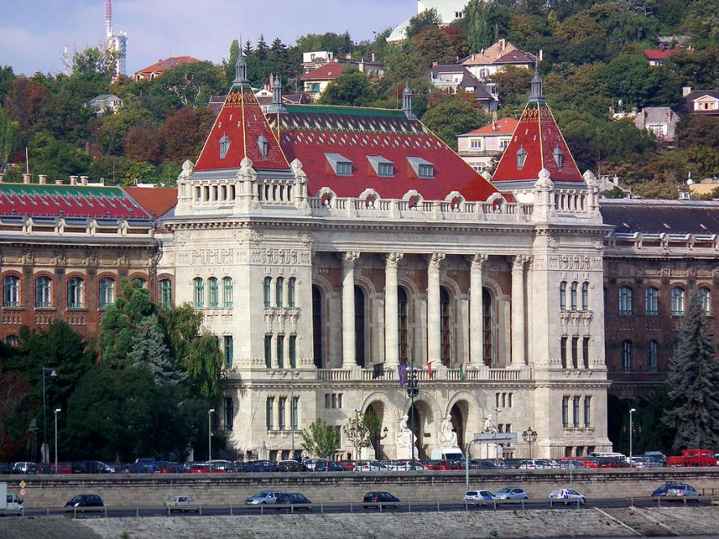
Bâtiment principal de l' Université de technologie et d'économie de Budapest , le plus ancien institut de technologie au monde, fondé en 1782

Slide 23
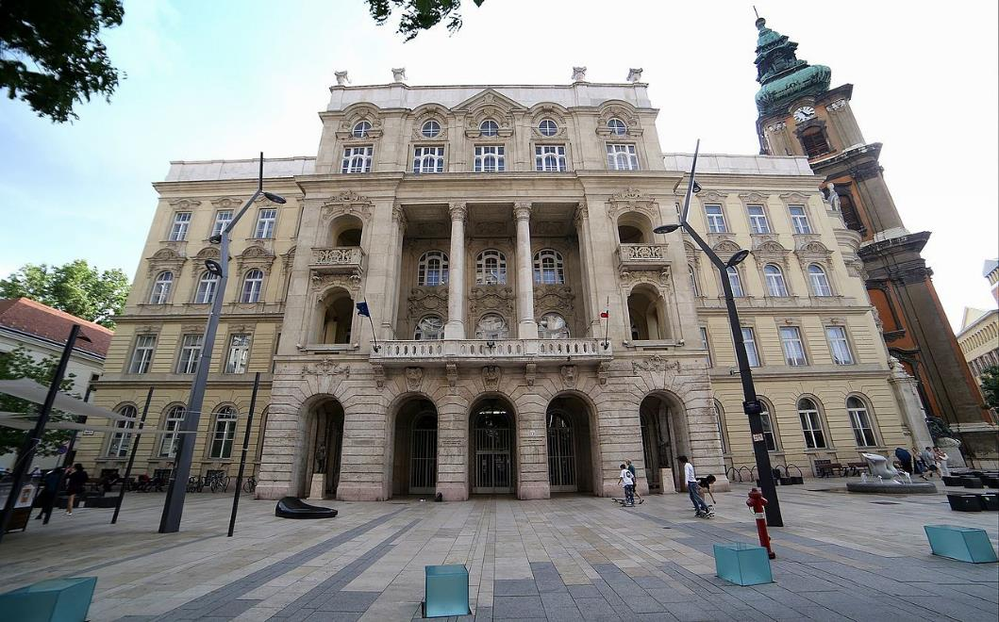
L'Université Eötvös Loránd est l'une des institutions les plus grandes et les plus prestigieuses.

Slide 24
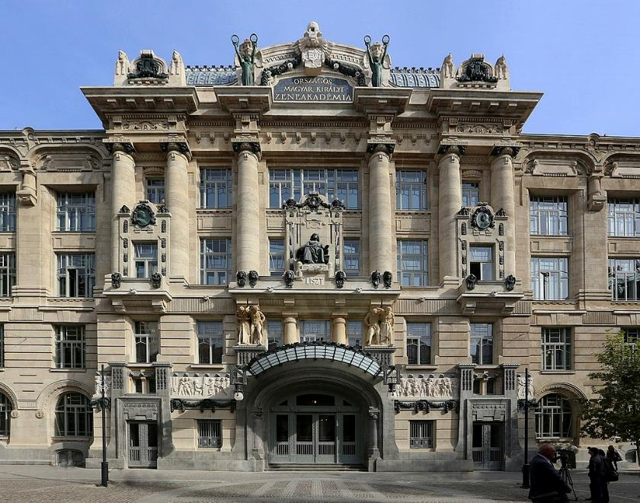
Bâtiment principal de l' Académie de musique Liszt Ferenc , fondée en 1875

Slide 25
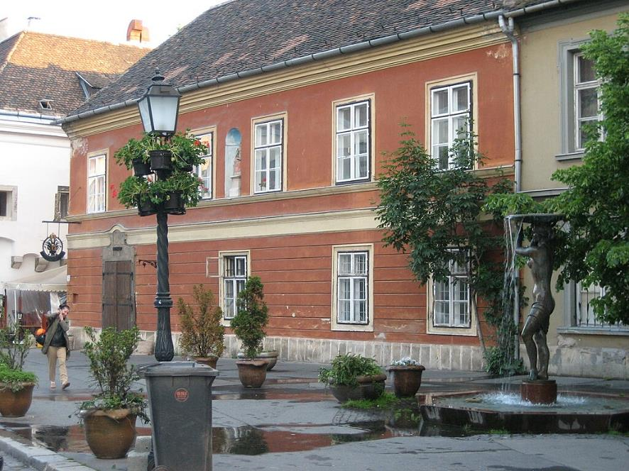
Arany Sas Patika Múzeum, le musée de la Pharmacie

Slide 26
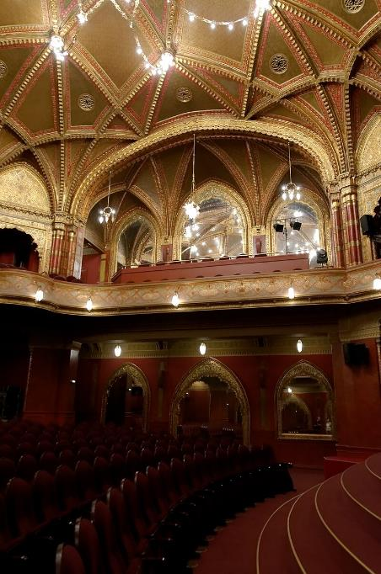
Cinéma national Uránia (Uránia Nemzeti Filmszínház)

Slide 27
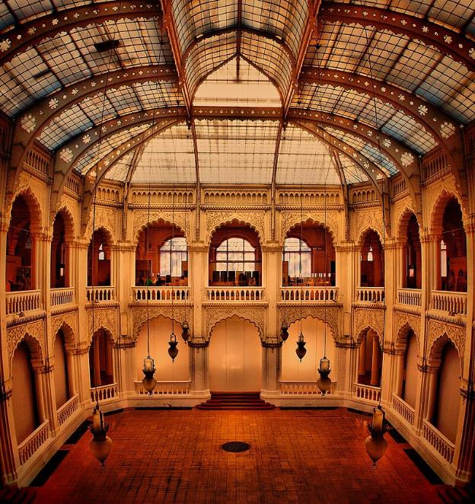
Le Musée des Arts décoratifs est installé dans un bâtiment emblématique de la Sécession en Hongrie qui fut construit par Gyula Pártos et Ödön Lechner.

Slide 28
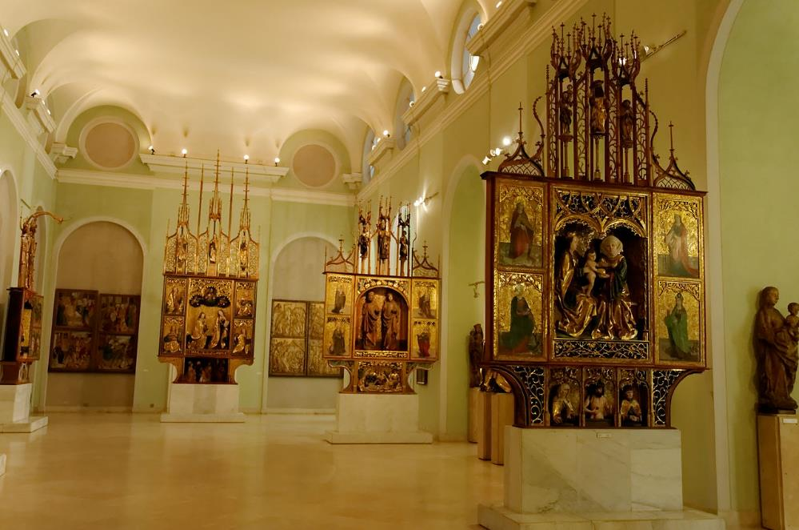
La grande salle du Trône de la Galerie nationale abrite les retables à volets du XVe et du début du XVIe

Slide 29
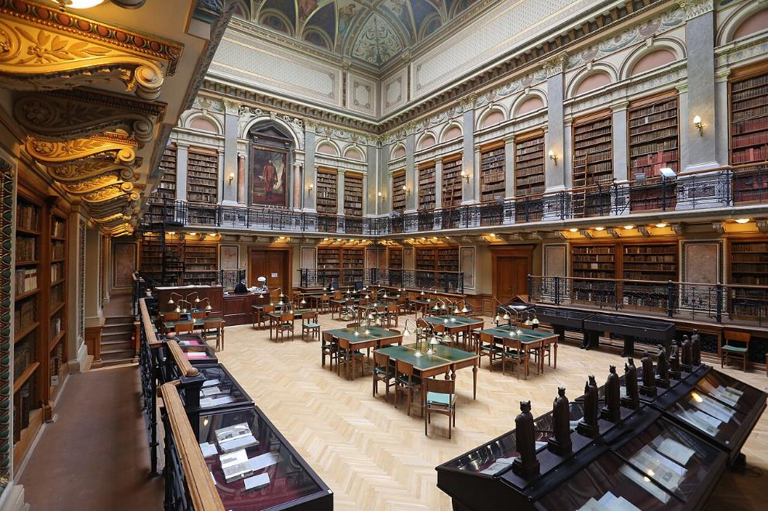
Bibliothèque de l'Université Loránd Eötvös.

Slide 30
Lorient Vous a Présenté La Ville De Budapest – Hongrie –N°2
Les Images Et Le son Du Net
Merci De Votre Visite
Daniel

